Slide 1
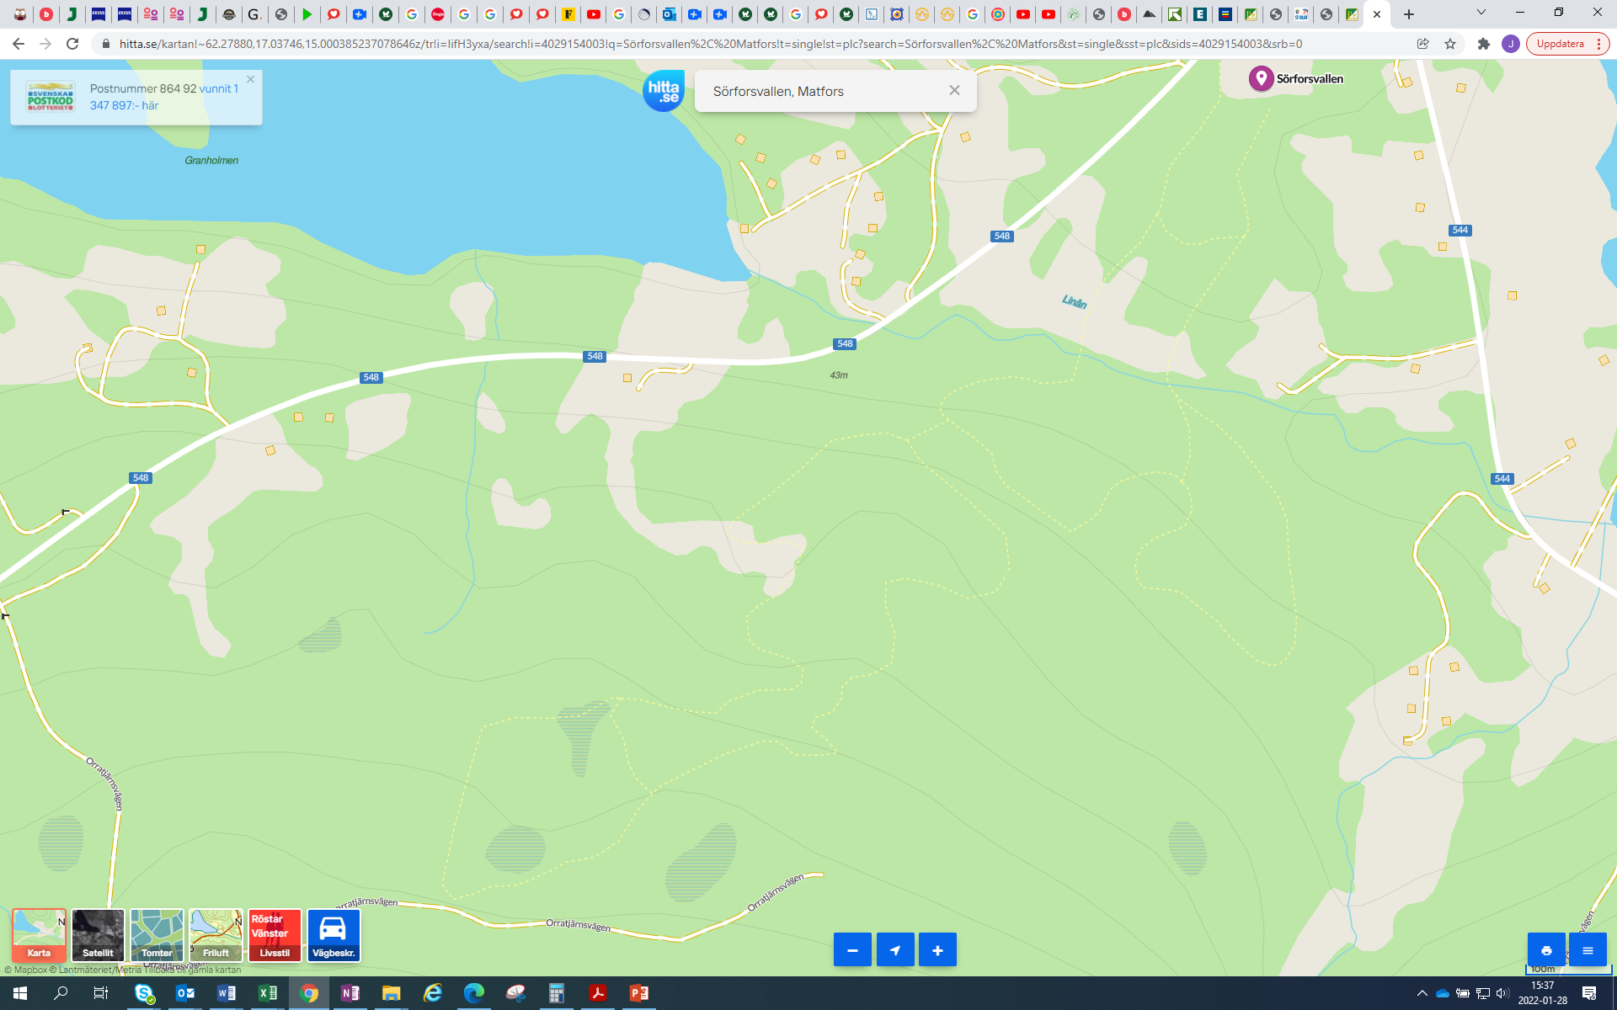
START
MÅL
Banskiss
Lucksta Skidan
Mix 0-8 Rosa/Blå - 400M/1,5 km
H/D 9-10 Blå 1,5km
H/D 11-13 Röd 2,5km
H/D 14-15 Svart 5km
H/D 16 Svart 5km + Röd 2,5km
H/D 17-20 Svart 2x5km
Öppen1 Rosa – 400M
Öppen2 Blå – 1,5km
Bror Viklunds lopp
H21/D21 Svart 4x5km
H21/D21 Motion Svart 2x5km
Åkriktning

